Slide 1
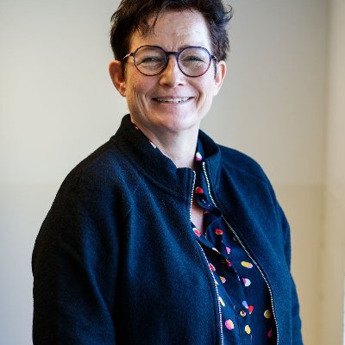
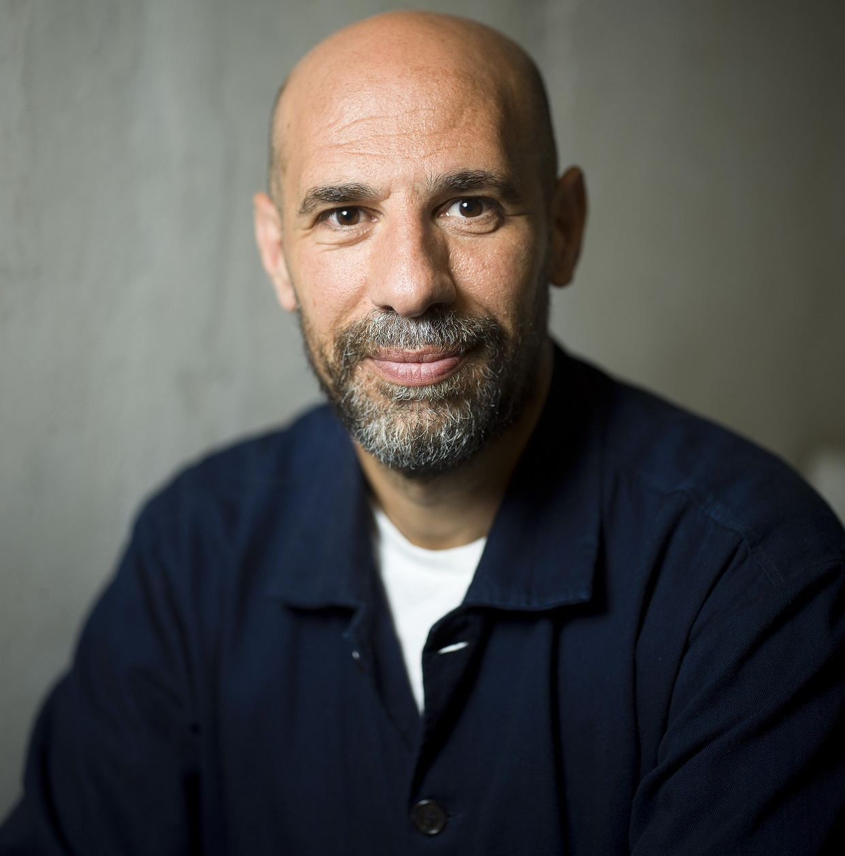
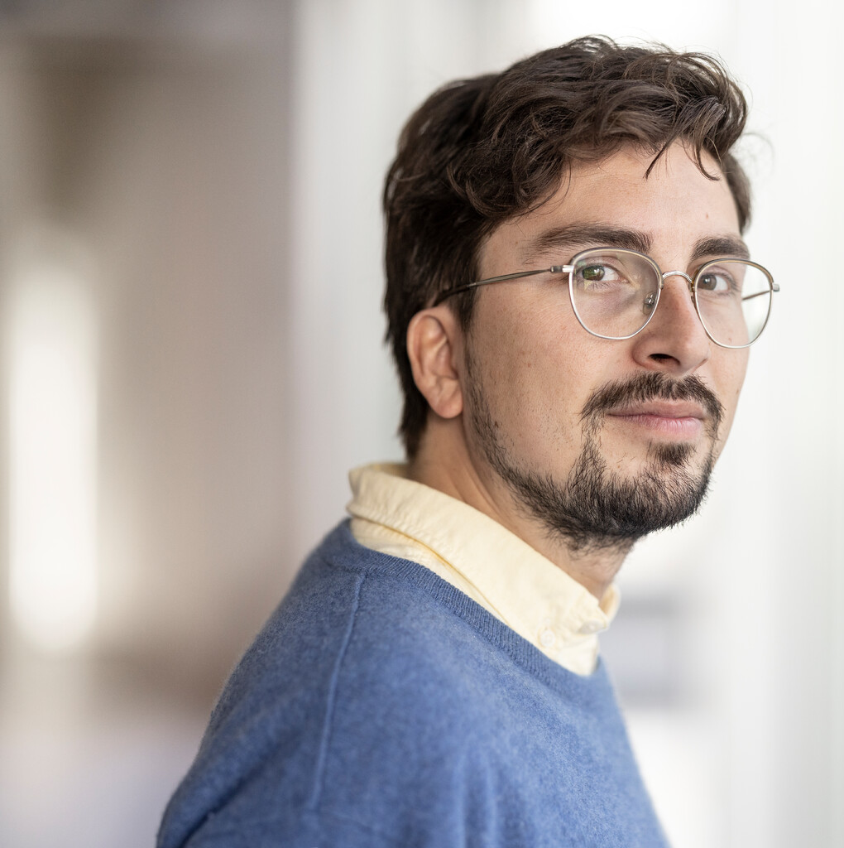
‘Gastarbeider of gelukszoeker? Gevoelige gesprekken in de klas’
Nascholing
Universiteit Utrecht
21-09-2023
09:30-13:00
Dr. Hanneke Tuithof
Vakdidacticus Geschiedenis
Hogeschool Utrecht
Universiteit Utrecht
Abdelkader Benali
Schrijver en presentator
Dr. Saro Lozano Parra
Universitair Docent
Universiteit Utrecht
Jordi van den Hoven
Master Educatie &
Communicatie: Geschiedenis
Universiteit Utrecht

Slide 2
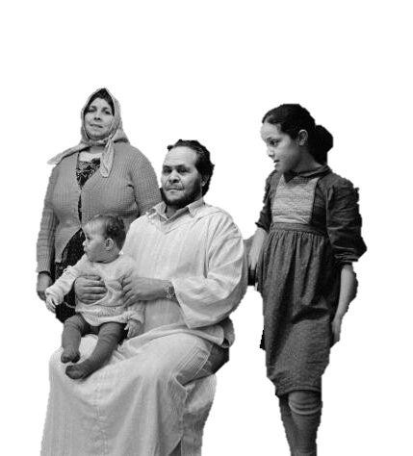
Programma
09:30-09:35 Introductie
09:35-10:35 ‘Gastarbeiders’
10:35-10:45 Pauze
10:45-11:45 Gevoelige gesprekken in de klas
11:45-12:45 Mysteriewerkvorm
12:45-13:00 Afsluiting

Slide 3
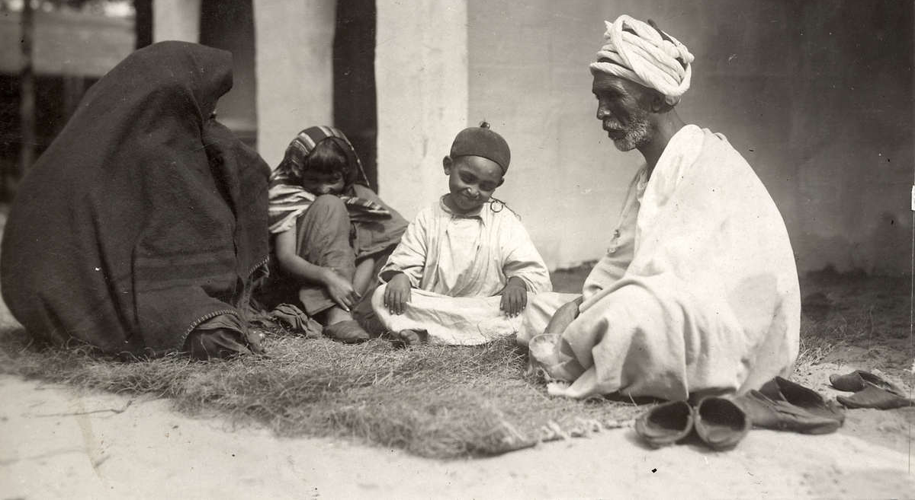
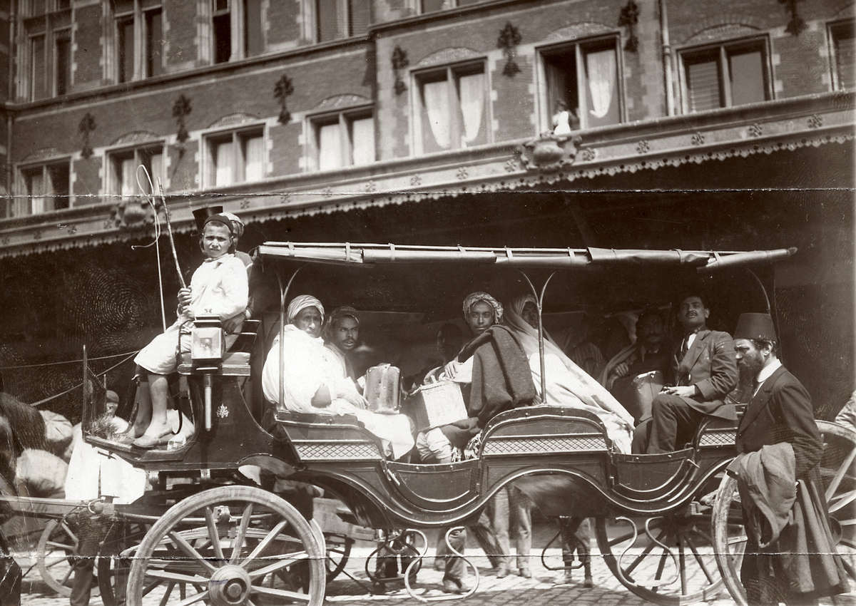
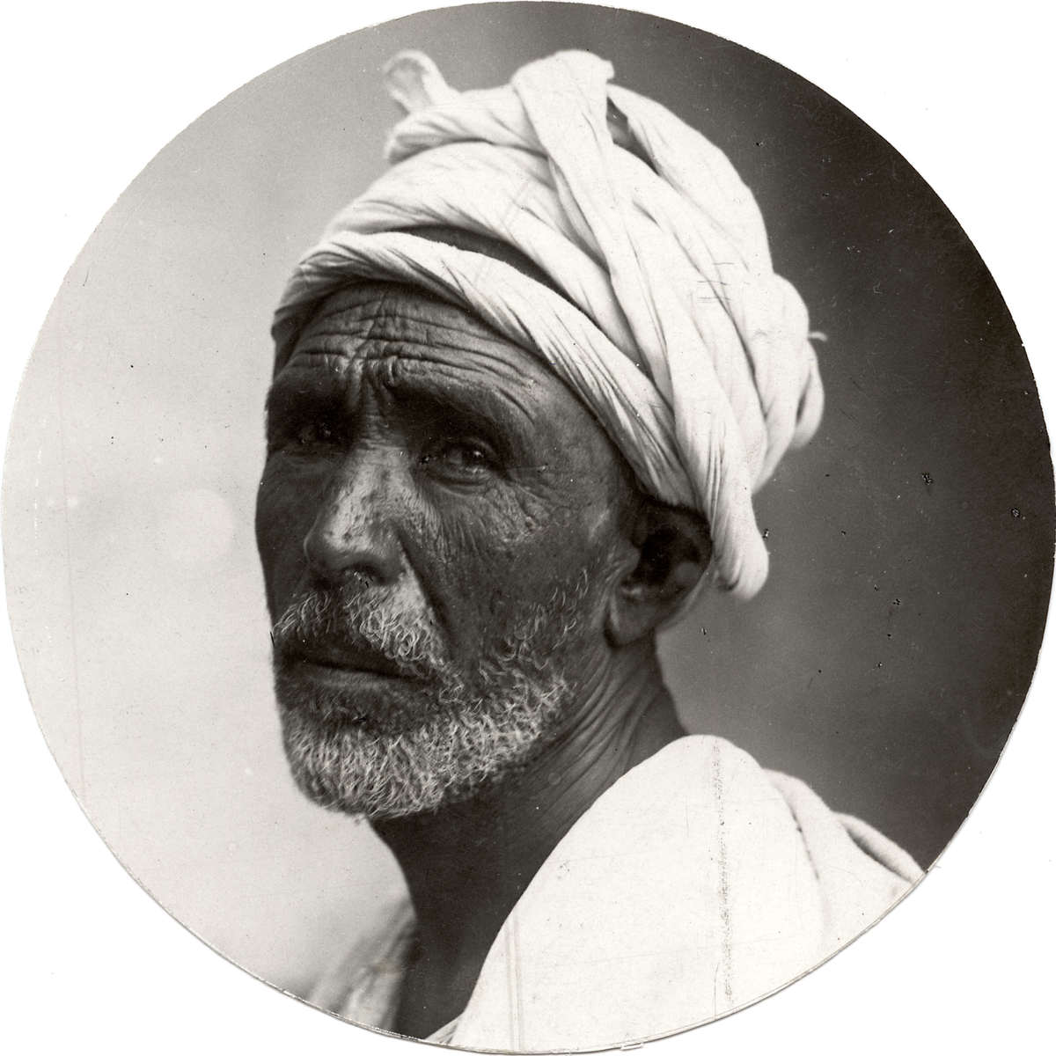
‘Gastarbeiders’ – Abdelkader Benali

Slide 4
‘Gastarbeiders’ – Abdelkader Benali

Slide 5
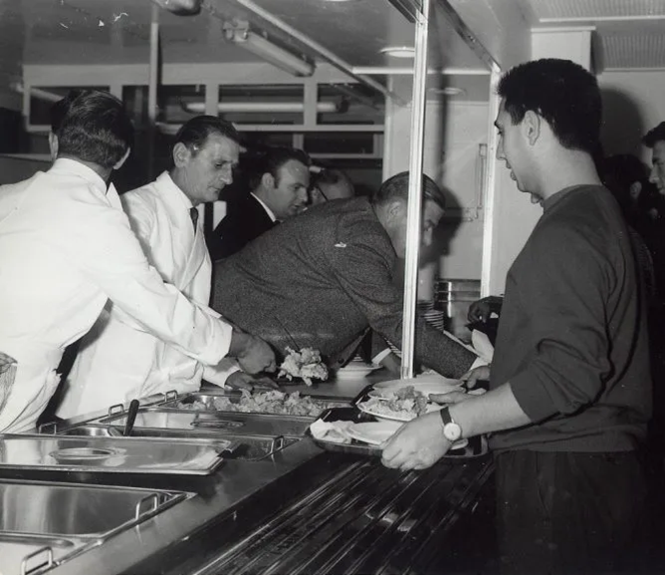
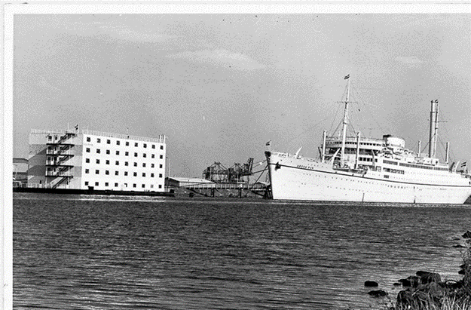
‘Gastarbeiders’ – Abdelkader Benali
Hoogovens, IJmuiden

Slide 6
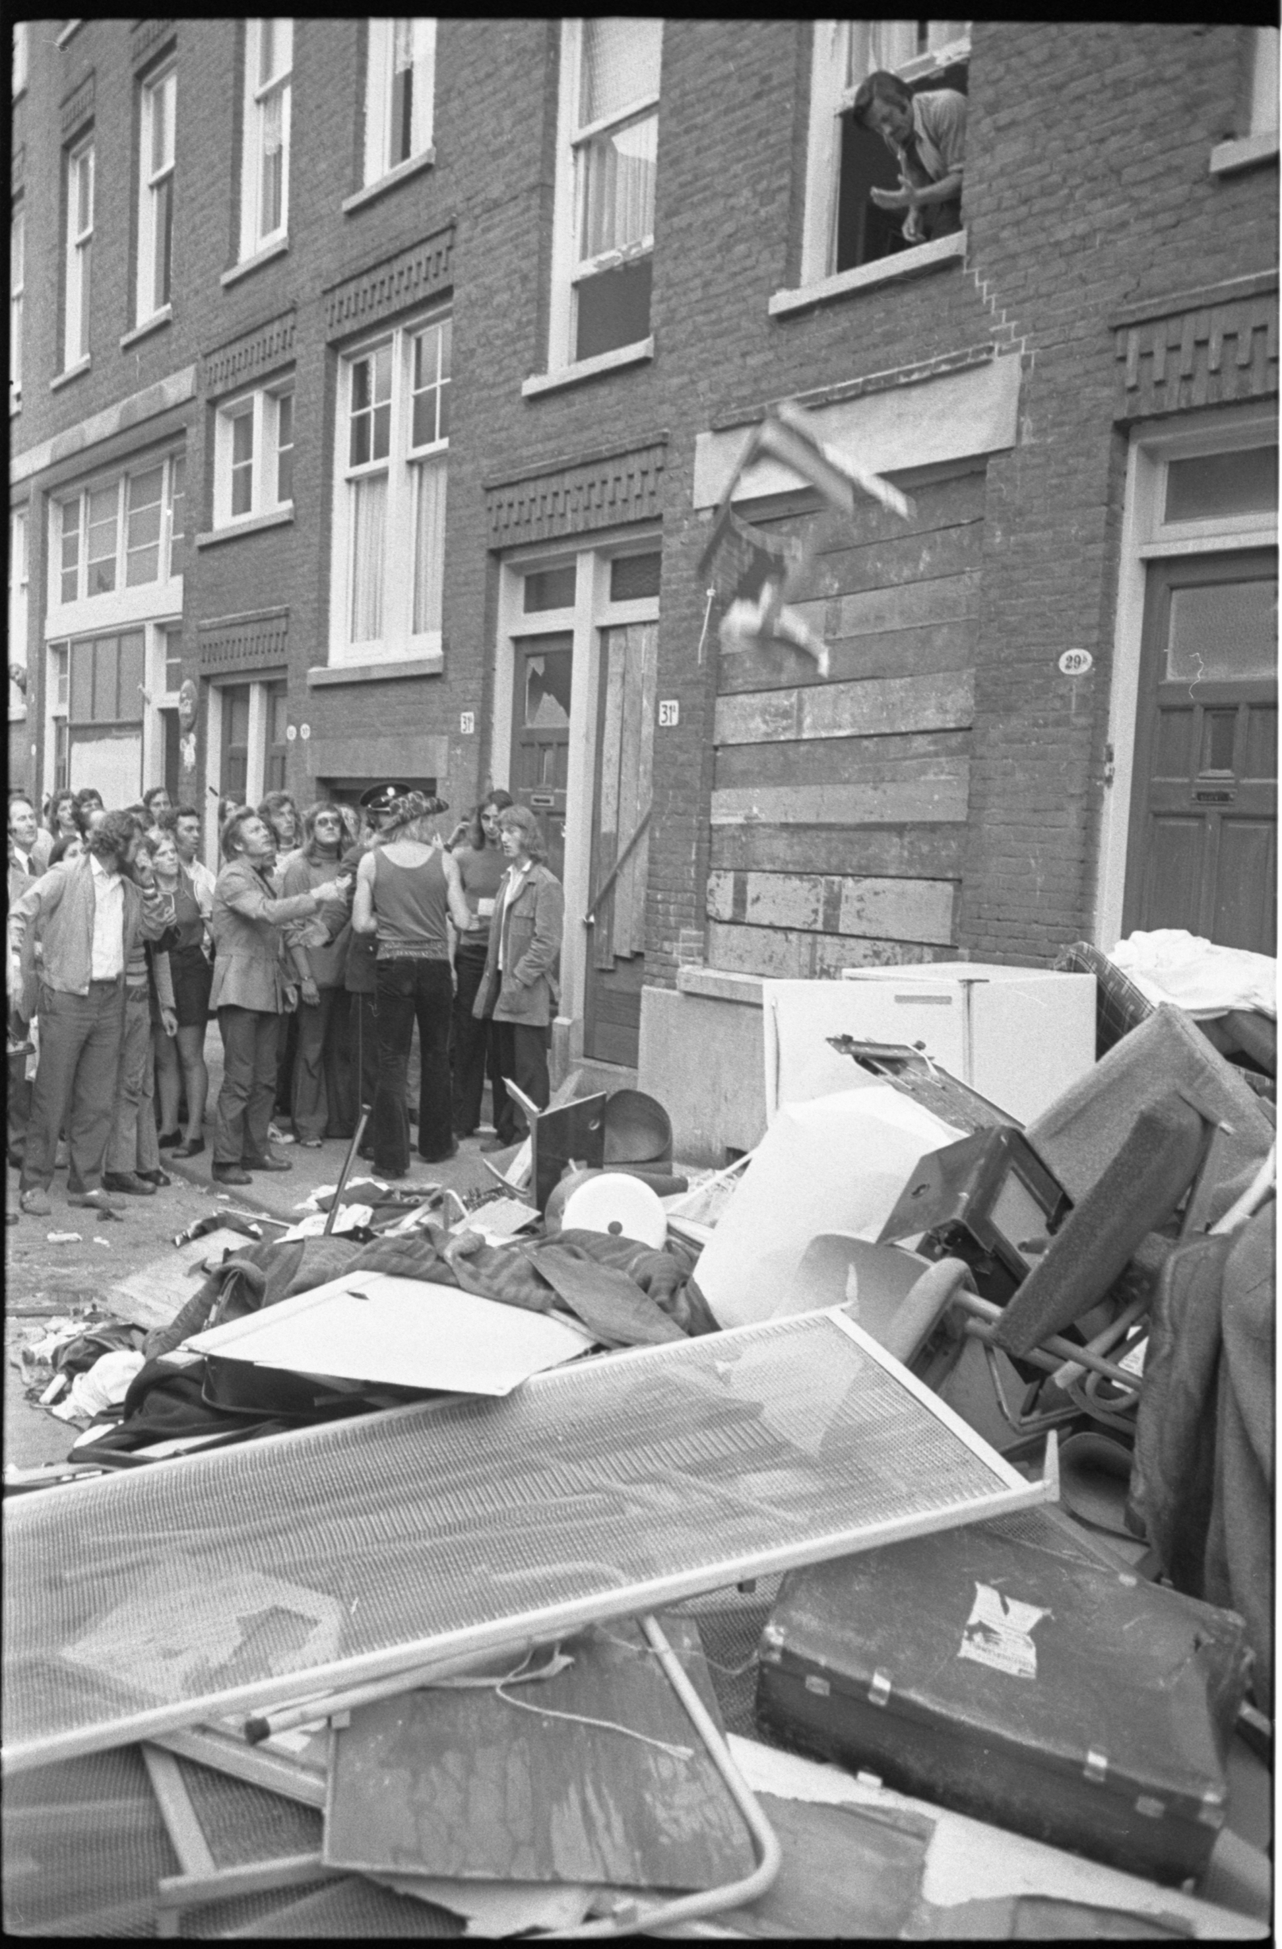
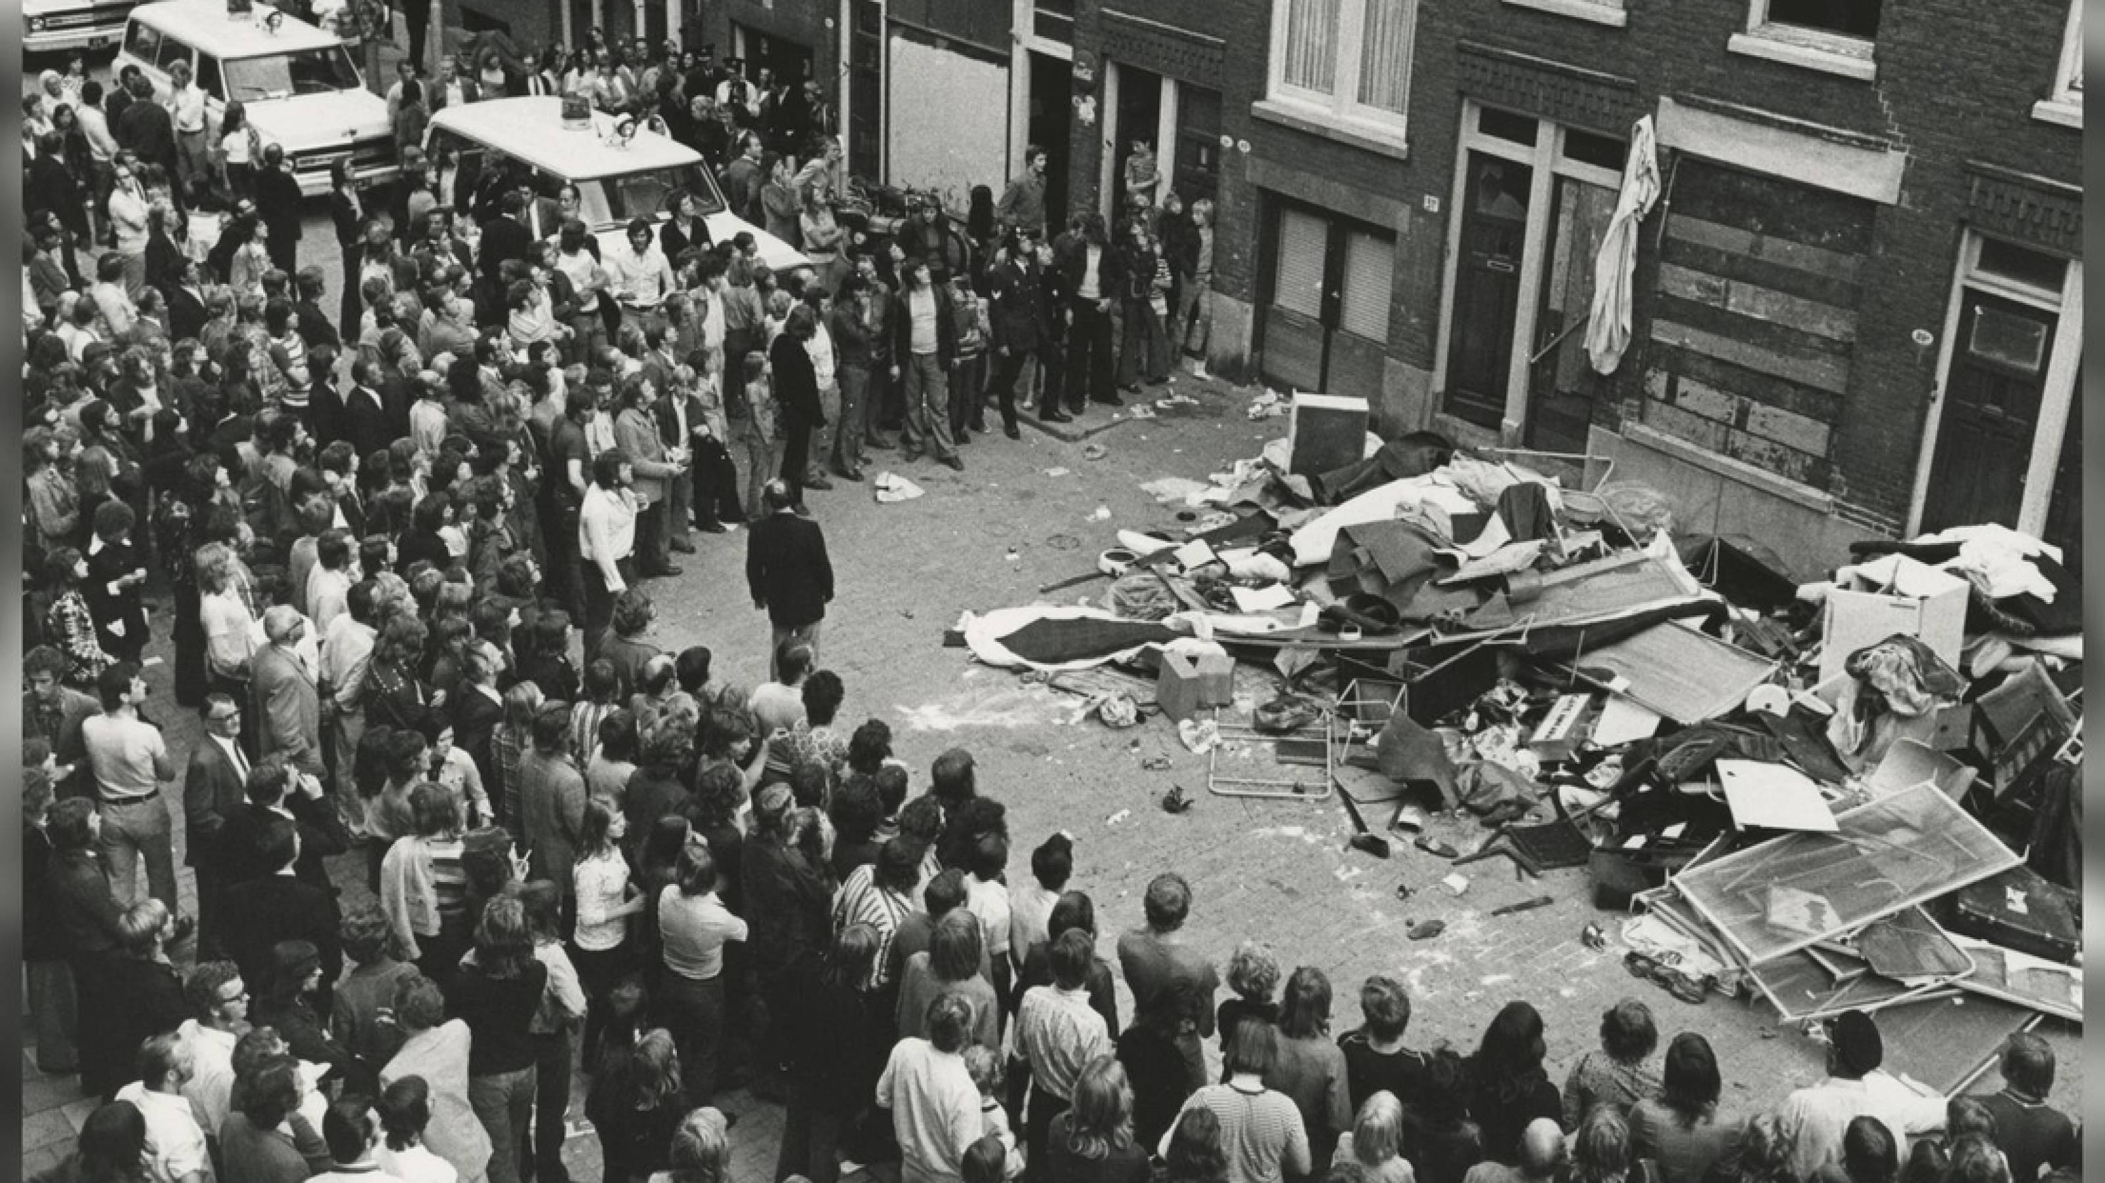
‘Gastarbeiders’ – Abdelkader Benali
Afrikaanderbuurt, Rotterdam

Slide 7
‘Gastarbeiders’ – Abdelkader Benali

Slide 8
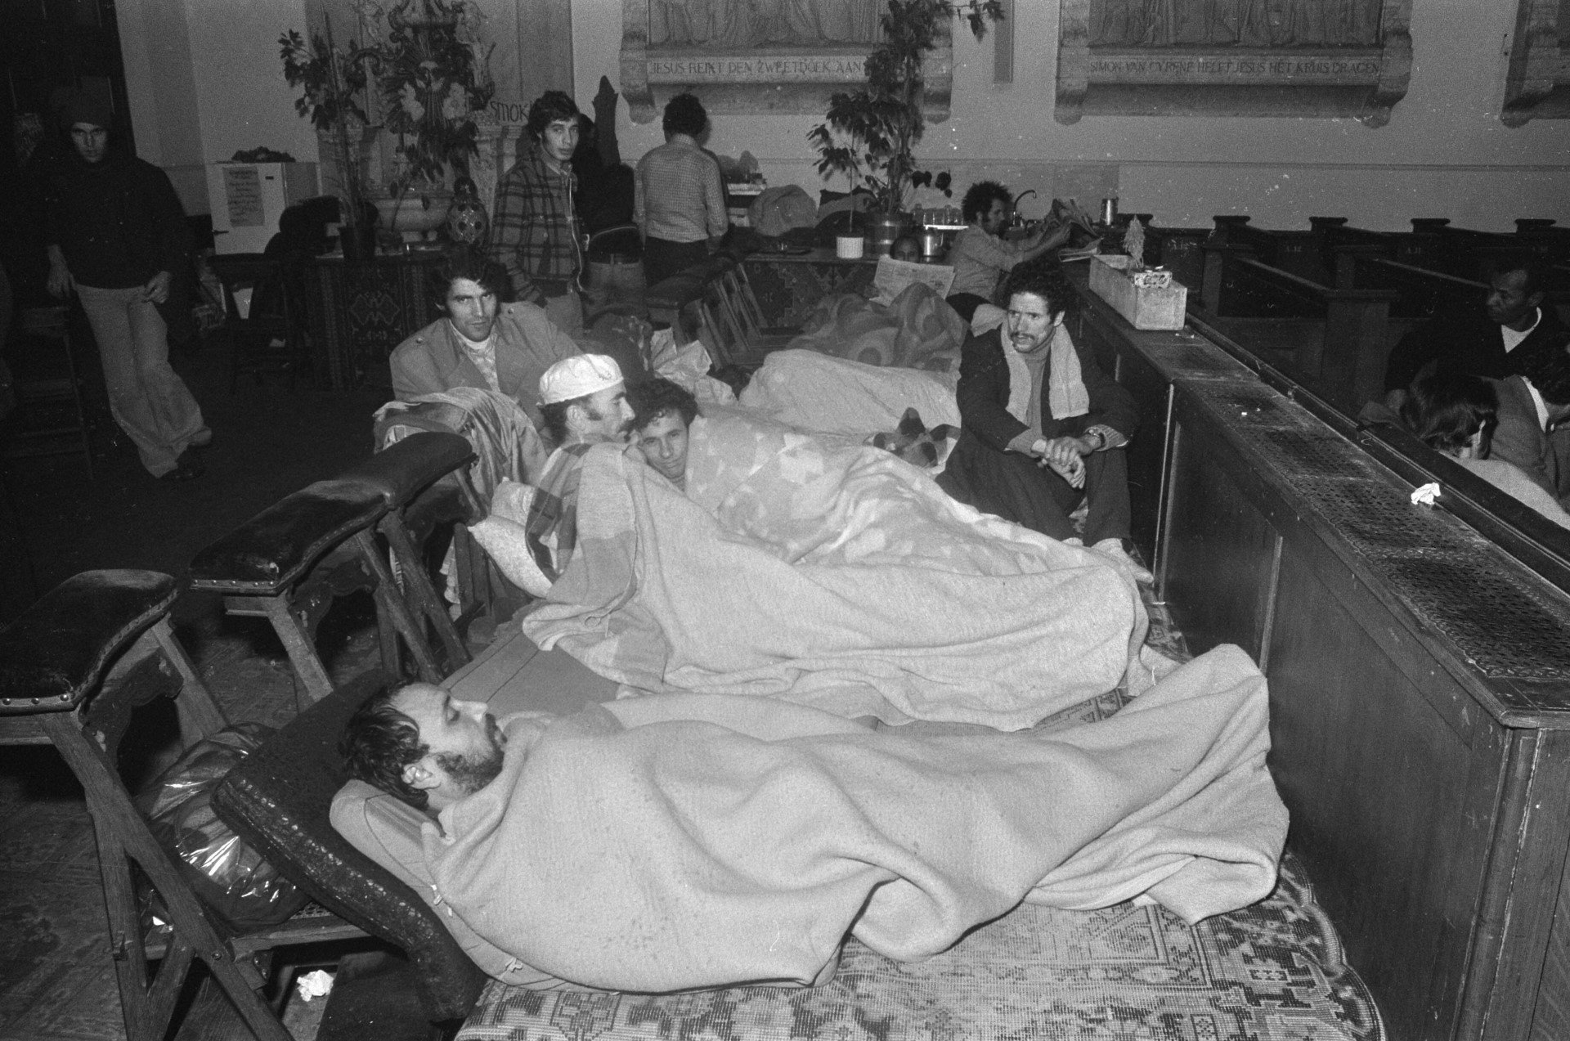
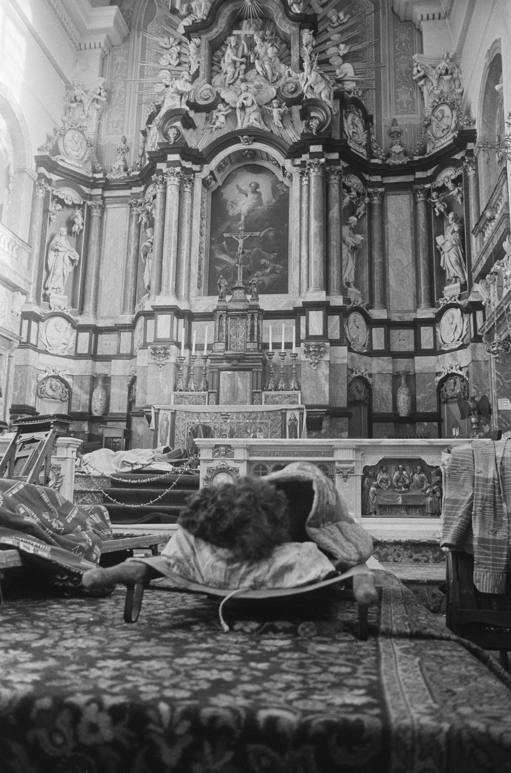
‘Gastarbeiders’ – Abdelkader Benali

Slide 9
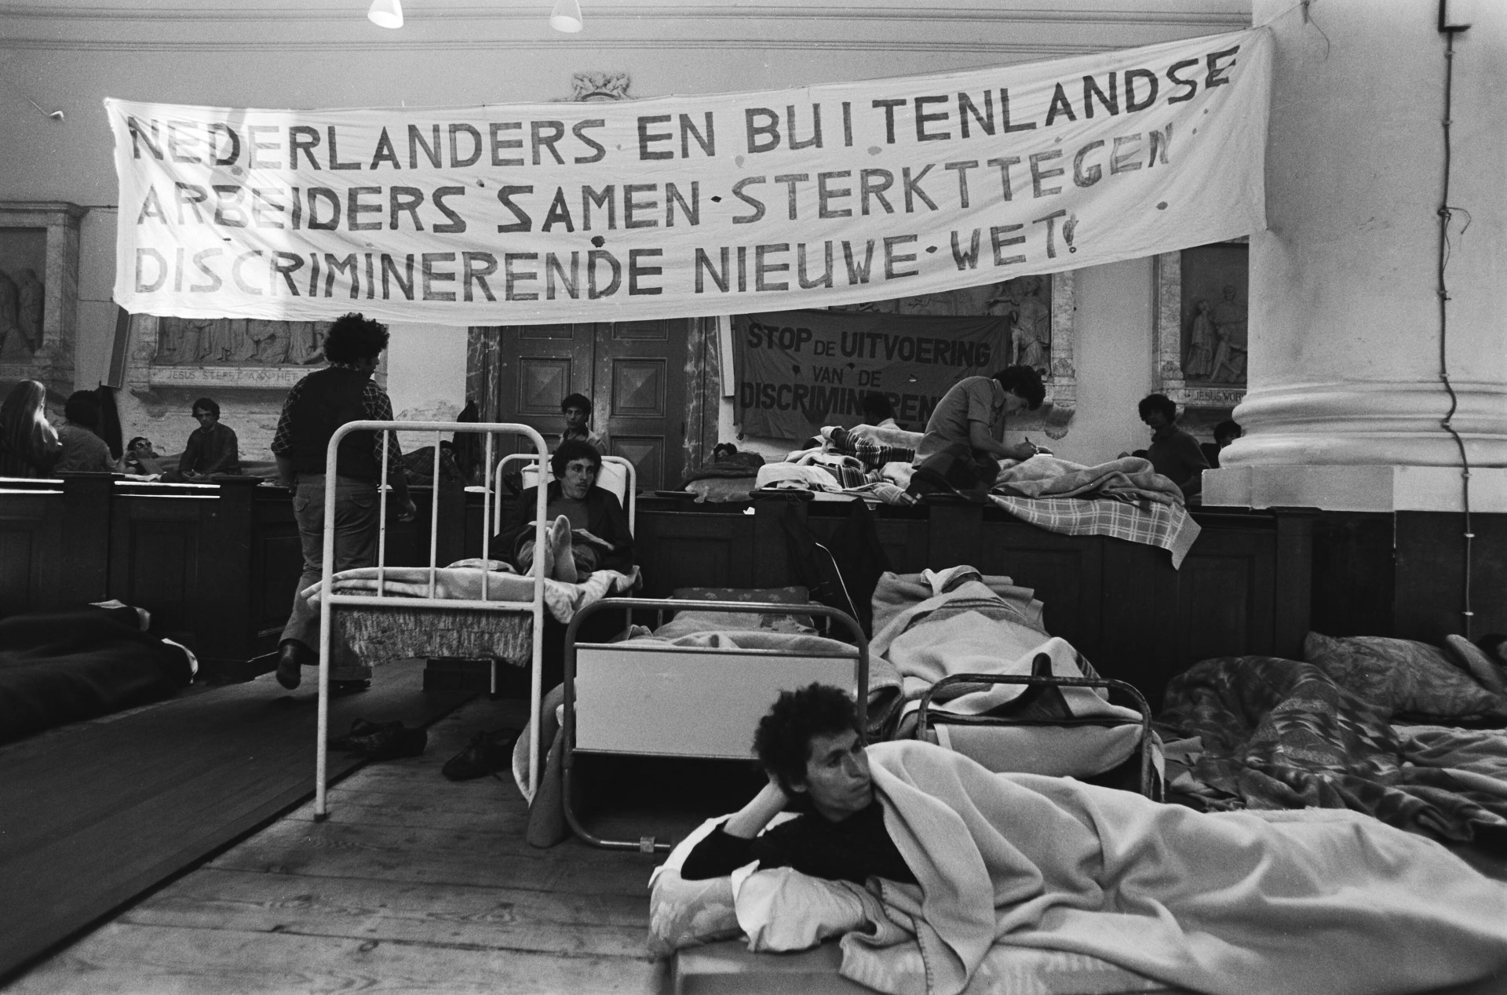
‘Gastarbeiders’ – Abdelkader Benali

Slide 10
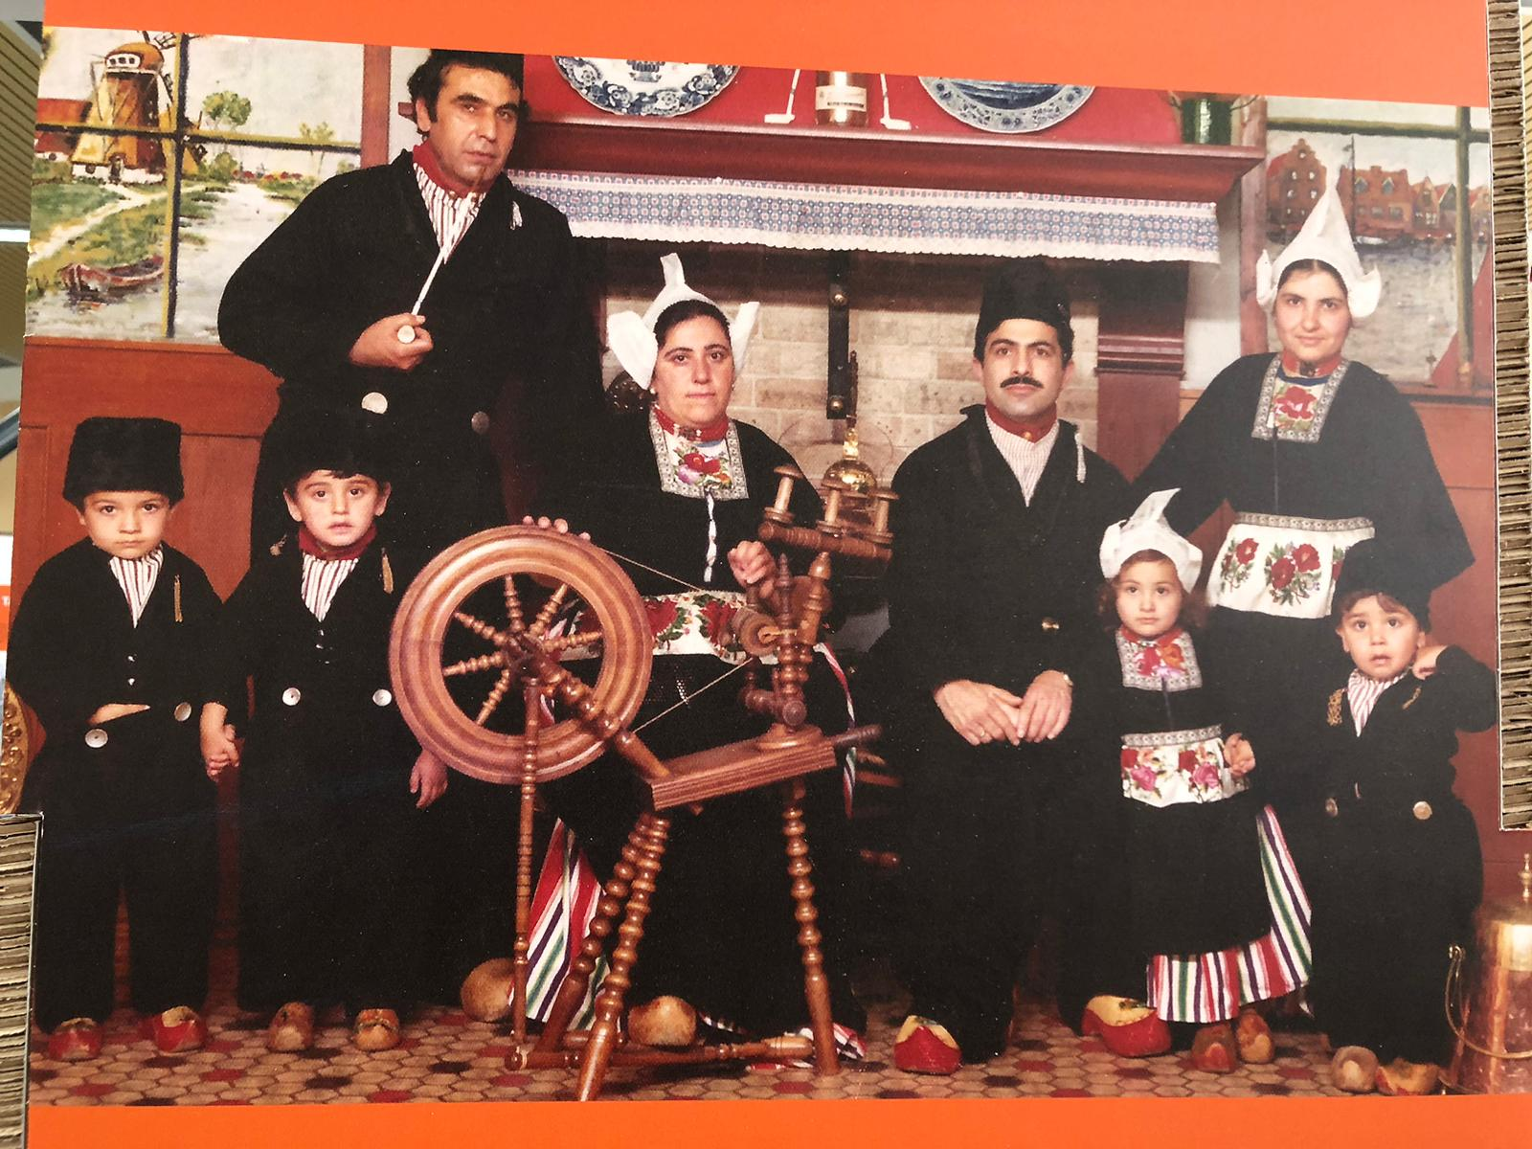
Pauze

Slide 11
Gevoelige gesprekken in de klas- Saro en Hanneke

Slide 12
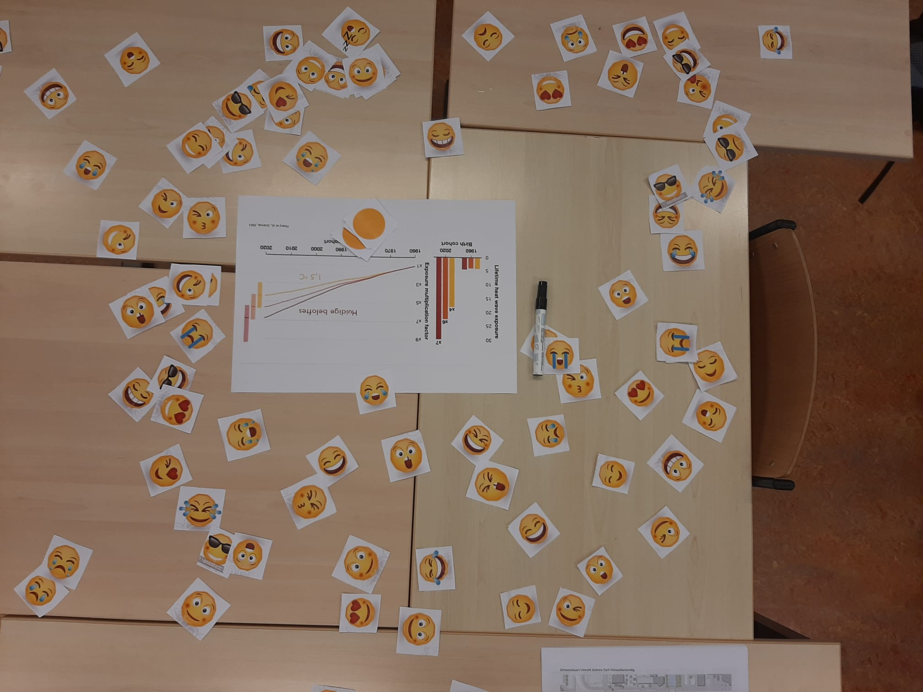
Gevoelige gesprekken in de klas- Saro en Hanneke

Slide 13
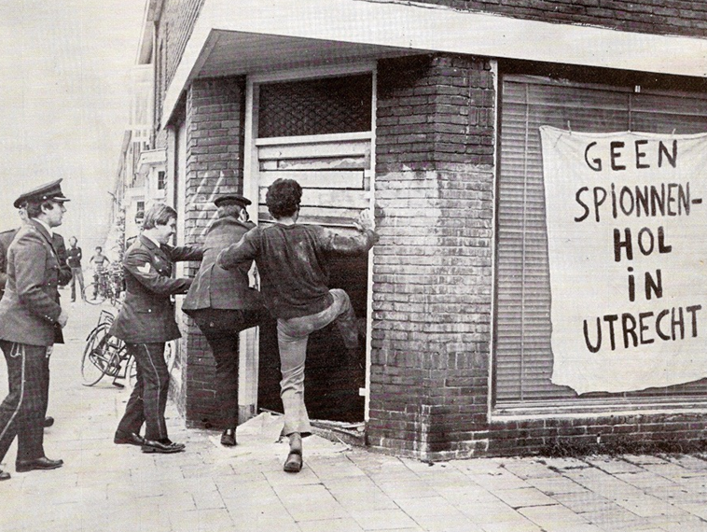
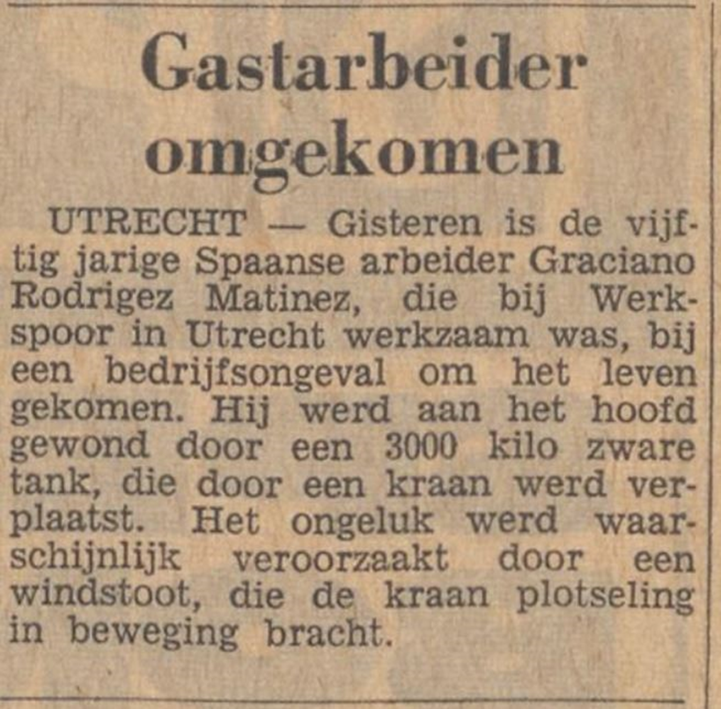
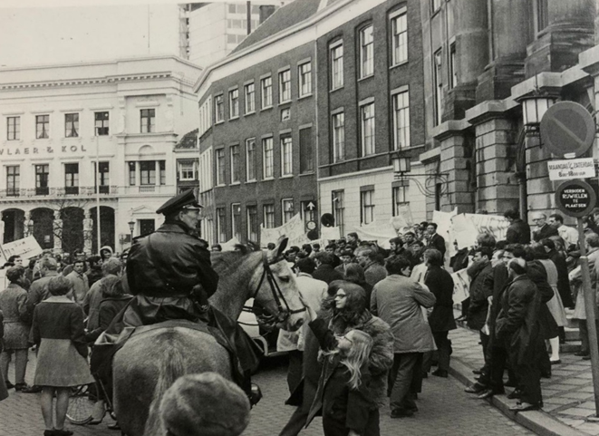
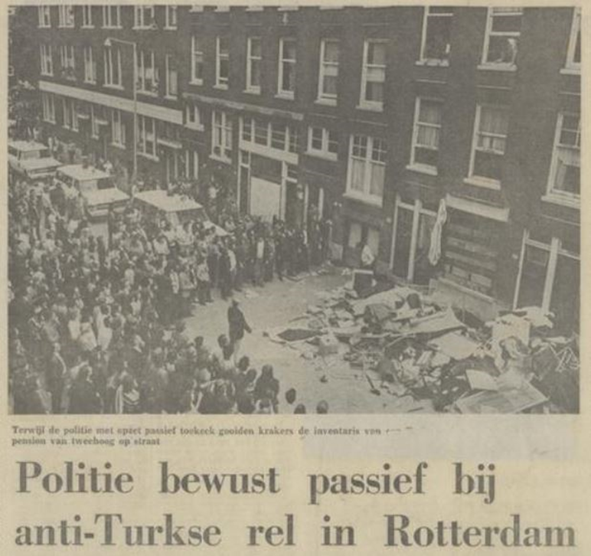
Mysteriewerkvorm – Jordi van den Hoven
Mysteriewerkvorm bovenbouw vmbo/havo/vwo
Groepjes van 3 a 4
Elk groepje krijgt een onderwerp toegewezen:
wonen
werken
politiek
cultuur
Wat is er activerend aan deze werkvorm?
Zou jij deze werkvorm zelf (op een aangepaste wijze) gebruiken in de klas?
Wat kan je met deze bronnenselectie nog meer doen?

Slide 14
Mysteriewerkvorm – Jordi van den Hoven
Deelvraag 1: Sorteer de bronnen die volgens jouw groepje onder het onderwerp ‘wonen’ vallen. Schrijf op het antwoordblad jullie keuzes en onderbouwing. Concludeer vervolgens wat voor beeld jullie hebben over de gastarbeiders met betrekking tot het onderwerp ‘wonen’.
Deelvraag 2: Sorteer de bronnen die volgens jouw groepje onder het onderwerp ‘werken’ vallen. Schrijf op het antwoordblad jullie keuzes en onderbouwing. Concludeer vervolgens wat voor beeld jullie hebben over de gastarbeiders met betrekking tot het onderwerp ‘werken’.
Deelvraag 3: Sorteer de bronnen die volgens jouw groepje onder het onderwerp ‘politiek’ vallen. Schrijf op het antwoordblad jullie keuzes en onderbouwing. Concludeer vervolgens wat voor beeld jullie hebben over de gastarbeiders met betrekking tot het onderwerp ‘politiek’.
Deelvraag 4: Sorteer de bronnen die volgens jouw groepje onder het onderwerp ‘cultuur’ vallen. Schrijf op het antwoordblad jullie keuzes en onderbouwing. Concludeer vervolgens wat voor beeld jullie hebben over de gastarbeiders met betrekking tot het onderwerp ‘cultuur’.
Hoofdvraag: Welk probleem moet de SBBW als eerst in behandeling nemen om de situatie te de-escaleren?

Slide 15
‘Gastarbeider of gelukszoeker? Gevoelige gesprekken in de klas’
Bedankt voor jullie aanwezigheid!
Dr. Hanneke Tuithof
Vakdidacticus Geschiedenis
Hogeschool Utrecht
Universiteit Utrecht
Abdelkader Benali
Schrijver en presentator
Dr. Saro Lozano Parra
Universitair Docent
Universiteit Utrecht
Jordi van den Hoven
Master Educatie &
Communicatie: Geschiedenis
Universiteit Utrecht

